Slide 1
Сlothes & Fashion
Module 4b

Slide 3
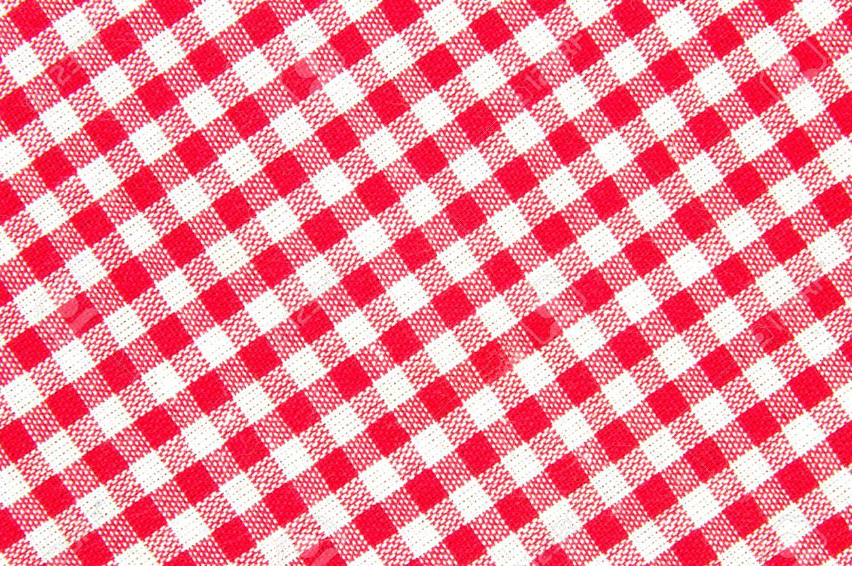
Pattern (Узор)
striped
checked
plain
floral
Polka-dot
patterned

Slide 4
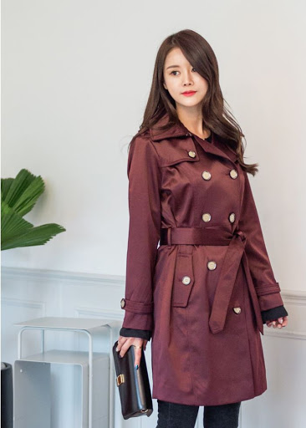
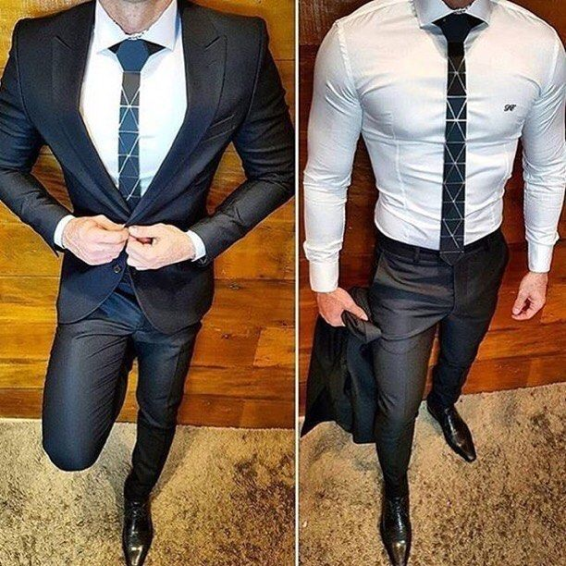
Style (стиль)
Baggy
Elegant
Tight-fitting

Slide 5
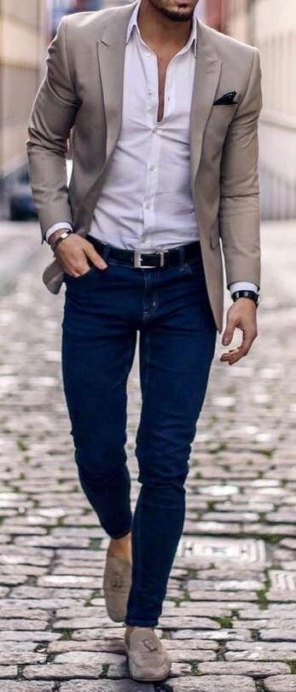
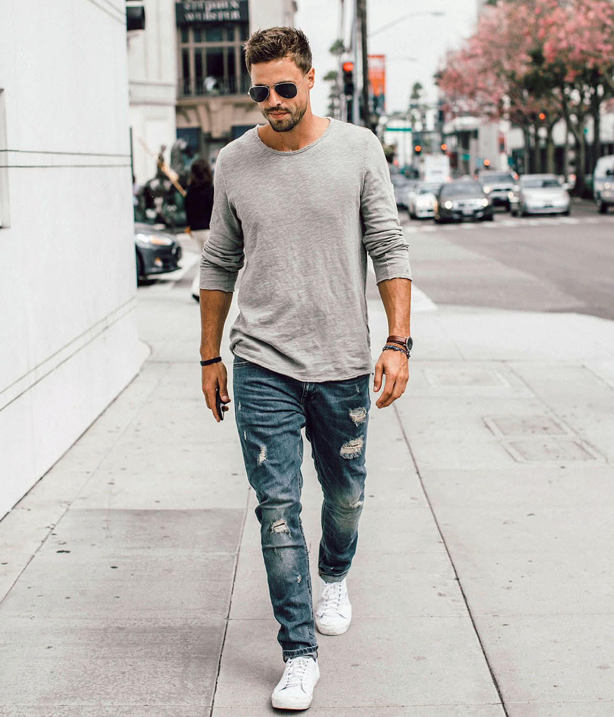
Loose-fitting
Casual
Smart

Slide 6
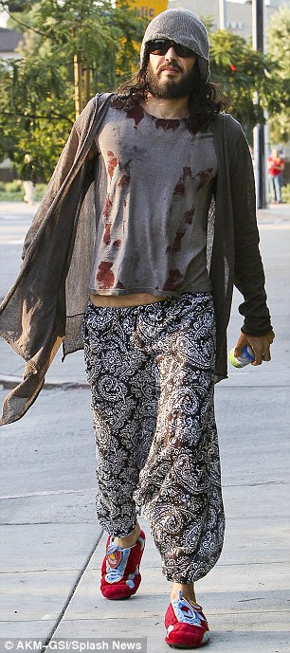
Sporty
Scruffy

Slide 7
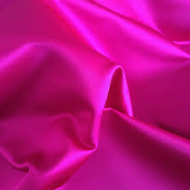
Material (Материал)
Leather
Velvet
Silk
Linen

Slide 8
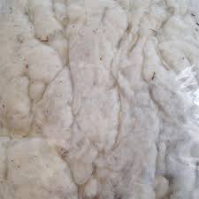
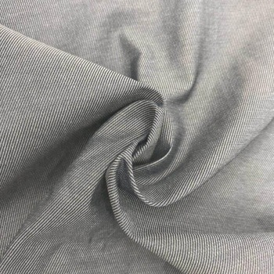
Cotton
Wool
Nylon

Slide 9
Words to describe style
Smart – нарядный, красивый Ridiculous – нелепый
Classy – стильный, шикарный, первоклассный Awful - ужасный
Modern – современный Old-fashioned - старомодный
Trendy – модный Funny – забавный, смешной
Fashionable – модный Weird – странный, причудливый
Casual – повседневный
Comfortable - удобный

Slide 10
Fit, suit, match
Fit – подходить по размеру
Suit – подходить, идти ( по отношению к внешности)
Match – сочетаться
Go with - подходить

Slide 12
Too / enough (слишком/достаточно)

Slide 13
Too (cлишком – чрезмерное кол-во чего-либо, отрицательное значение)
Mr Smith is too busy to see you right now.
Употребление: перед прилаг. и наречиями

Slide 14
Enough (достаточно – достаточное кол-во какого-либо качества, положительное значение)
Emma can speak Spanish well enough to have a simple conversation.
Tom is not old enough to drive.
Употребление: после наречий и прилагательных

Slide 15
Enough/not enough
Также употребляются перед существительными:
We have enough time before the plane leaves so there’s no need to hurry.
There were not enough chairs for everyone so some people had to stand.

